Slide 3
z
Em hãy kể tên các sông, hồ thuộc châu Á?
Châu Á có hệ thống sông lớn: Hoàng Hà, Trường Giang, Ấn - Hằng, Mê Công,..; có các hồ lớn: Ca-xpi, Bai-can, A-ran,..

Slide 5
z
Em hãy nêu đặc điểm địa hình của châu Âu?
Đồng bằng ở Châu Âu chiếm 2/3 diện tích lãnh thổ và kéo dài từ tây sang đông. Đồi núi chiếm 1/3 diện tích lãnh thổ, hệ thống núi cao tập trung ở phía nam.

Slide 6
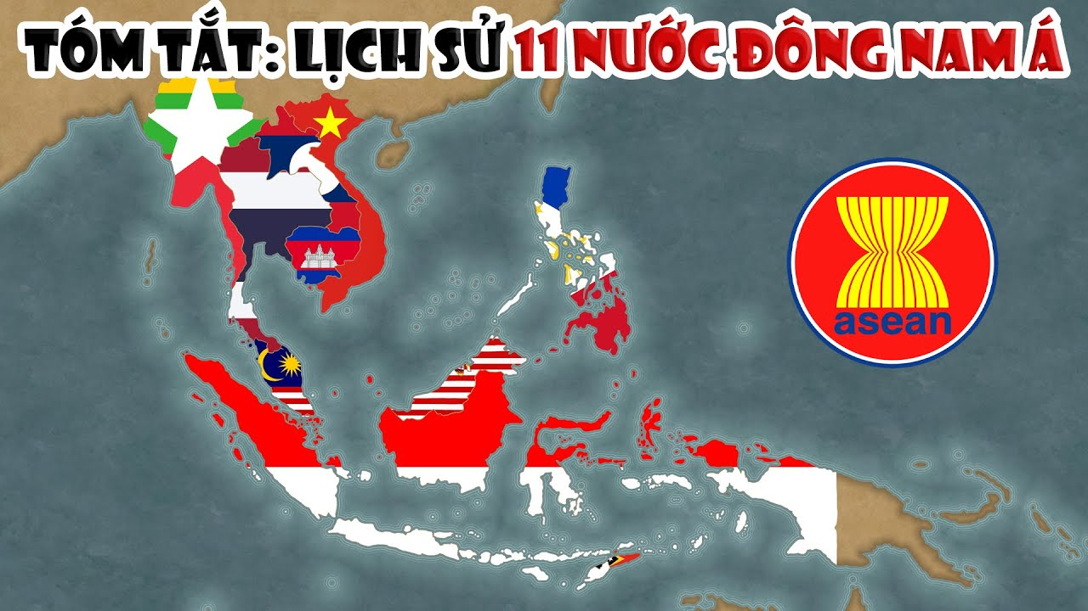
Thứ bảy ngày 15 tháng 3 năm 2025

Slide 10
KĨ THUẬT MẢNH GHÉP Quan sát lược đồ và đọc thông tin trang 95,96 thảo luận nhóm
Nhóm 1: + Em hãy nêu đặc điểm địa hình của châu Phi và châu Mỹ ?
Nhóm 2: + Châu Phi và châu Mỹ có khí hậu như thế nào
Nhóm 3: Quan sát lược đồ em có nhận xét gì về mạng lưới sông ngòi tại châu Phi và châu Mỹ?
Nhóm 4: Thiên nhiên châu Phi và châu Mỹ như thế nào?

Slide 12
Em hãy nêu đặc điểm địa hình của châu Phi và châu Mỹ?
Địa hình châu Phi khá cao, độ cao trung bình 750m, chủ yếu có các sơn nguyên xen với bốn địa thấp. Địa hình châu Mỹ được chia thành ba khu vực rõ rết: phía tây là các dãy núi cao, các đồng bằng ở giữa và phía đông là các dãy núi, cao nguyên thấp.

Slide 13
Châu Phi và châu Mỹ có khí hậu như thế nào?
+ Châu Phi có khí hậu khô nóng bậc nhất thế giới. Châu Mỹ có khí hậu phân hoá theo chiều bắc- nam, đông - tây và theo độ cao.

Slide 14
Quan sát lược đồ em có nhận xét gì về mạng lưới sông ngòi tại châu Phi và châu Mỹ?
+ Mạng lưới sông ngòi của châu Phi thưa thớt và phân bổ không đồng đều, một số sông lớn là Nin, Công-gô.. Châu Phi có nhiều hố lớn như Vich-to-ri-a, Tan-ga-ni-ca,. Hệ thống sông, hồ châu Mỹ khá dày. Một số sông lớn là Mi-xi-xi-pi, A-ma-dôn,..Một số hồ lớn là hồ Thượng, hồ Gấu Lớn,..

Slide 15
Thiên nhiên châu Phi và châu Mỹ như thế nào?
Thiên nhiên châu Phi có nhiều hoang mạc rộng lớn, rất khô hạn. Xa van cũng là cảnh quan phổ biến. Thiên nhiên của châu Mỹ rất đa dạng

Slide 17
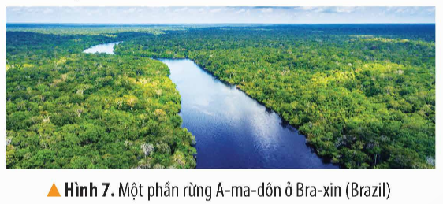

Slide 18
Em hãy nêu đặc điểm địa hình của châu Mỹ?
Địa hình châu lục được chia thành ba khu vực rõ rệt: phía tây là các dãy núi cao, các đồng bằng ở giữa và phía đông là các dãy núi, cao nguyên thấp.

Slide 19
Châu Mỹ có khí hậu như thế nào?
Châu Mỹ có khí hậu phân hoá theo chiều bắc-nam, đông - tây và theo độ cao.

Slide 20
Đọc thông tin và quan sát lược đồ em có nhận xét gì về thiên nhiên và hệ thống sông ngòi nơi đây?
Thiên nhiên của châu lục này rất đa dạng. Hệ thống sông, hồ khá dày. Một số sông lớn là Mi-xi-xi-pi, A-ma-dôn,..
Một số hồ lớn là hồ Thượng, hồ Gấu Lớn,..

Slide 22
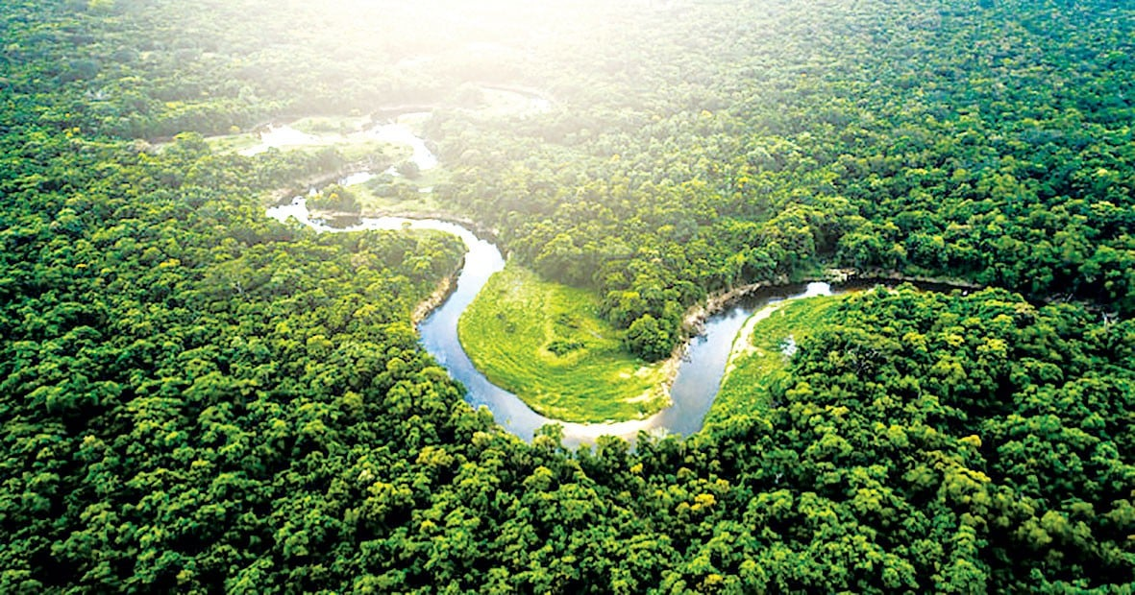
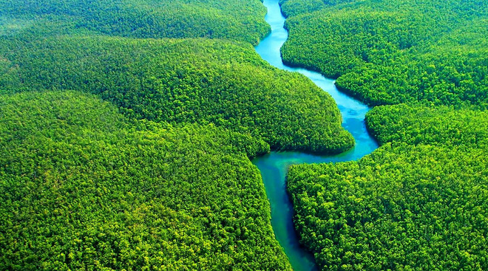

Slide 23
z
z
Qua mục em có biết em biết gì thêm?

Slide 24
Rừng A-ma-dôn ở Nam Mỹ là rừng nhiệt đới rộng nhất thế giới, nơi đây được coi là "lá phổi xanh của trái đất", giúp cung cấp oxy cho sự sống, giúp điều hoà khí hậu và cân bằng hệ sinh thái.

Slide 27
z
Luật chơi: chơi theo tổ, trong thời gian 5 phút dựa vào thông tin đã học mỗi tổ thực hiện nêu các đặc điểm tự nhiên nổi bật của châu Mỹ. Tổ nào đúng và hay, nhanh nhất là thắng cuộc.

Slide 28
...............................
.....................................
..............................

